Slide 1
Supervision Monitoring des équipements
Formation Citybox Sonorisation
Interpréter les indicateurs de bon fonctionnement

Slide 2
Pré-requis
Modules nécessaires
PRESENTATION DU SERVICE SONORISATION
Matériel nécessaire au formé
Ordinateur avec accès internet
Infos nécessaires
Compte VPN
Plan d’adressage des équipements de sonorisation

Slide 3
Monitoring des équipements - HP
Player
Status
IDLE : aucun flux audio n’est reçu
BUFFERING : remplissage du buffer d’entrée par la source
PLAYING : flux audio reçu et diffusé
PRIORITY : un flux prioritaire est reçu sur le port prioritaire.
STAND-BY : le module est en stand-by :
Source : affiche l’URL en cours de streaming
Channel : affiche le canal en cours
Shuffle (lecture aléatoire des morceaux pour les playlists) : affiche l’état ON/OFF
Repeat (répétition d’un morceau d’une playlist) : affiche l’état ON/OFF
Stream : adresse URL du flux en cours
Title : titre du morceau en cours (pour les stations de radio Internet)
Audio Output
Bitrate : débit du flux entrant en kilobits/s
Buffer : image de l’utilisation du buffer interne
Volume : valeur courante du volume en %
Peak Left/Right : valeurs peak du signal audio en sortie
Notes:
Player
Status
IDLE : aucun flux audio n’est reçu
BUFFERING : remplissage du buffer d’entrée par la source
PLAYING : flux audio reçu et diffusé
PRIORITY : un flux prioritaire est reçu sur le port prioritaire.
STAND-BY : le module est en stand-by :
Source : affiche l’URL en cours de streaming
Channel : affiche le canal en cours
Shuffle (lecture aléatoire des morceaux pour les playlists) : affiche l’état ON/OFF
Repeat (répétition d’un morceau d’une playlist) : affiche l’état ON/OFF
Stream : adresse URL du flux en cours
Title : titre du morceau en cours (pour les stations de radio Internet)
Audio Output
Bitrate : débit du flux entrant en kilobits/s
Buffer : image de l’utilisation du buffer interne
Volume : valeur courante du volume en %
Peak Left/Right : valeurs peak du signal audio en sortie

Slide 4
Monitoring des équipements - HP
Streaming Status
RTP lost frames : trames perdus pendant le décodage (aucun paquet ne doivent être perdu pour une qualité de son irréprochable, quelques paquets perdus (<10paquets/min) ne sont pas perçus par l’oreille et au-delà (>20 paquets/min) le son devient haché.
RTP dup frames : trames décodées en double lorsque le décodeur est plus rapide que l’encodeur
RTP drop frames : trames non décodées lorsque le décodeur est plus lent que l’encodeur
Soft error : s’incrémente lorsque le buffer est vide. Ce paramètre montre que le buffer est sous dimensionné. Il remet les compteurs RTP à 0. Ce paramètre est très important pour évaluer le bon fonctionnement du haut-parleur.
Reconnects : compte les connexions entre le décodeur et l’encodeur. Les déconnexions sont dues à une déconnexion physique Ethernet (de ou plusieurs paires) de l’un ou de l’autre. Le compteur se remet à 0 lors d’une déconnexion électrique du décodeur ou d’un changement de configuration.
Notes:
RTP lost frames : trames perdus pendant le décodage RTP (aucun paquet ne doivent être perdu pour une qualité de son irréprochable, quelques paquets perdus (<10paquets/min) ne sont pas perçus par l’oreille et au-delà (>20 paquets/min) le son devient haché.
RTP dup frames : trames décodées en double lorsque le décodeur est plus rapide que l’encodeur
RTP drop frames : trames non décodées lorsque le décodeur est plus lent que l’encodeur
Reconnects : compte les connexions entre le décodeur et l’encodeur. Les déconnexions sont dues à une déconnexion physique Ethernet (de ou plusieurs paires) de l’un ou de l’autre.
Le compteur se remet à 0 lors d’une déconnexion électrique du décodeur ou d’un changement de configuration.
Soft error : s’incrémente lorsque le buffer est vide. Ce paramètre montre que le buffer est sous dimensionné. Il remet les compteurs RTP à 0. Ce paramètre est très important pour évaluer le bon fonctionnement du haut-parleur.

Slide 6
Monitoring des équipements - Encodeur
Peak Left et Peak Right fluctue
Eviter les saturations
Listen Online
Active connections

Slide 7
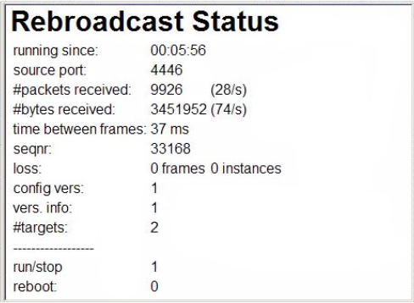
Monitoring des équipements - Relai

